Slide 1
抗疫需要提升免疫力，企業也須提升管理免疫力
修練內功─突圍、破局！
健峰OMO 雲會員
雲學習時代來臨
培訓新模式

Slide 2
企業培訓，根據調查，哪個效果佳?

Slide 3
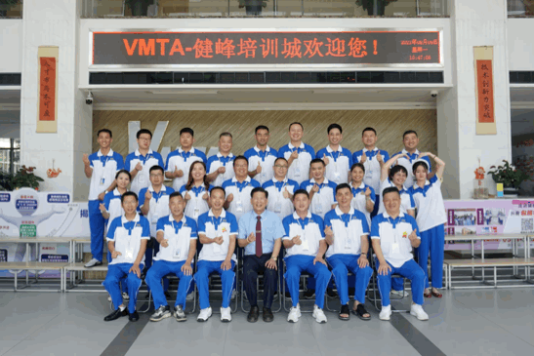
線下
效果佳！

Slide 4
但
但
疫情之下：
線下出行受阻，
如何利用線上補足!?

Slide 5
OMO 不是潮流，而是時勢所趨
疫情後大量的中小企業將
“線上學習”列爲補足無法線下學習的新模式！
2020 年新冠疫情爆發以來，連續三年的發展，線上學習、線上辦公模式己非常的成熟並廣爲被各個企業所接受，時至今日，更是成爲企業學習的新趨勢。

Slide 6
OMO 將爲企業
造就哪些培訓模式的改變？！
（線上與線下融合）

Slide 7
OMO學習的互補點
線上
及時性+便捷性，碎片化時間都能學習
線下
老師、學員可近距離的觀查出學習狀態，快速調整。
相輔相成
輸
線上
線下
可將教學課件和教學工具準確的傳達到學員的學習過程，提升效果。
佳
線下學、線上練，知識點的雙檢核
輸
線上
企業組織、共學，形成學習型組織的學習場景
線下
專業的健峰培訓學習空間，讓培訓效果更突出。
佳
輸
OMO未來企業培訓學習新趨勢
符合企業各階層高、中、基，各種人數均可迅整組織學習
整合製造業系統性課程，有體系、多務實、結合理論，能落地展開
線下融合線上，線上輔助線下，協助企業人資組織學習、企業人才培訓更加有效率

Slide 8
如何利用線上補?
其實關鍵在“怎麽選”！

Slide 9
“怎麼選”四大重點！
1.
2.
出品人是誰?
出的是什麽産品?
怎麽學?
怎麽出效果?
3.
4.

Slide 10
雲課程爲什麽與衆不同！
通識教育
健峰“108堂”
通識教育
生産及物料控制PMC衡計劃采購倉庫）
生産管理（設備、現場）

Slide 11
雲課程爲什麽與衆不同！
分職能部門
健峰“108堂”
經營管理
品質管理
技術研發
精益管理
財務/行政
智能製造

Slide 12
雲課程爲什麽與衆不同！
分職能部門
健峰“108堂”
銷售管理
想
製造型企業所想
人力資源
做
制造型企業所需

Slide 13
健峰“108堂”雲課程特色！
1.是由健峰企管集團經營，著重企業轉型升級，提供人才培養的平臺。
2.授課老師均具備豐富的實務經驗
3.最接近製造業場景的學習課程
4.課程涵蓋面廣，從産、銷、人、發、財、現場各類型，高、中、基各層級
5.每個課程都經過淬煉提取，短、快、平，且能快速吸收。

Slide 14
健峰“108堂”雲課程用途！
適合內訓
授課時間平均50~60分鐘左右，不影響工作、不受時間限制、不被疫情影響，靈活方便。
新員工培訓
必備教材
基礎知識來源
基本任職能力知識的補充
集體學習
健峰提供企業組織集體學習的方式，方法，創新、有效
重複複訓
無次數限制，學會爲止
培養複合型人才
提供跨部門、跨職級學習的平臺。

Slide 15
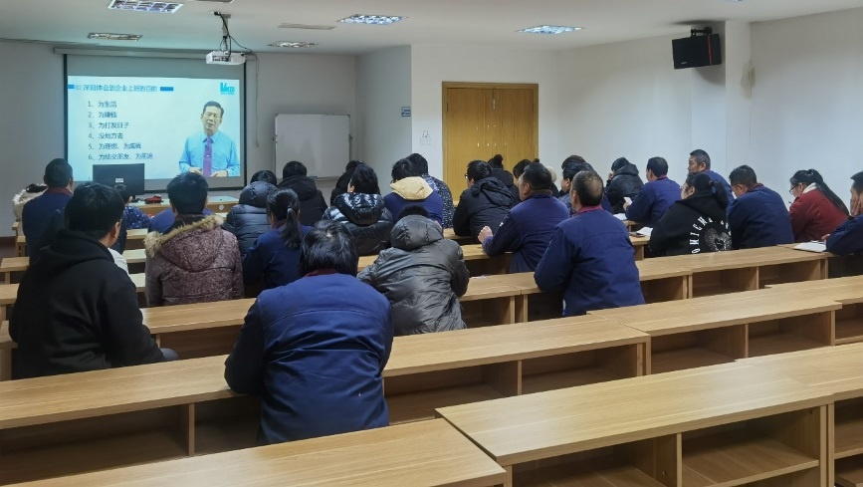
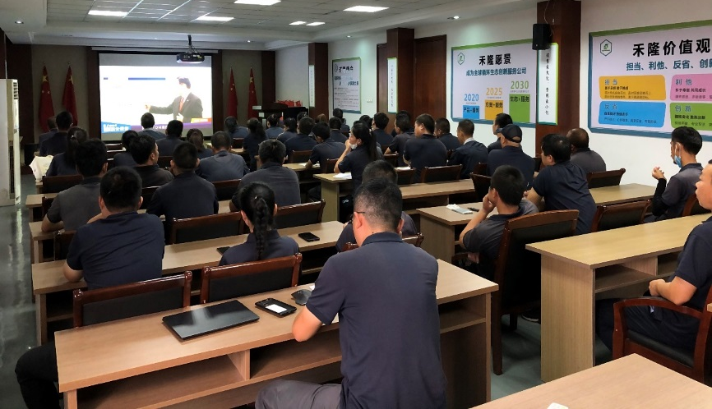
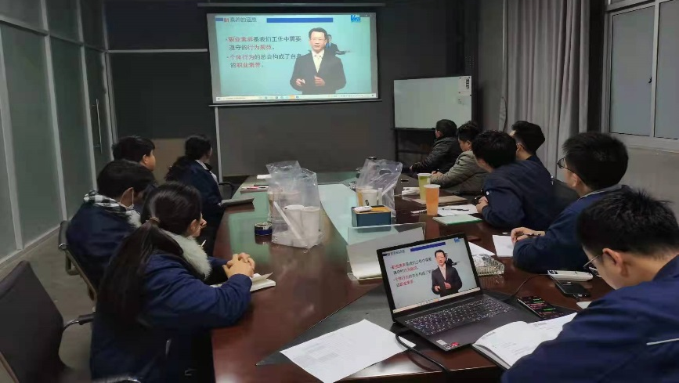
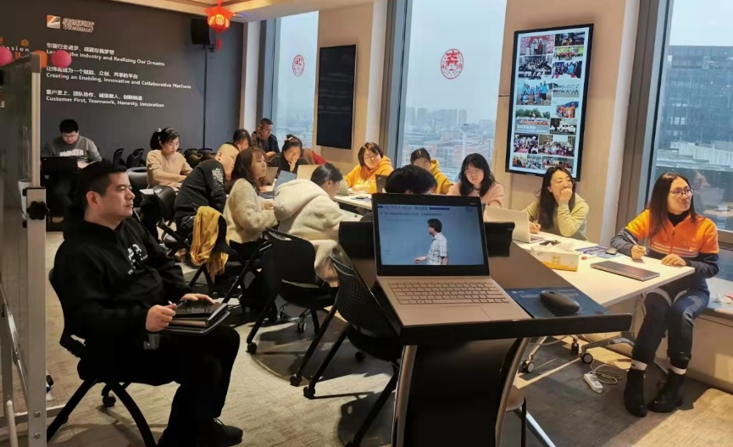
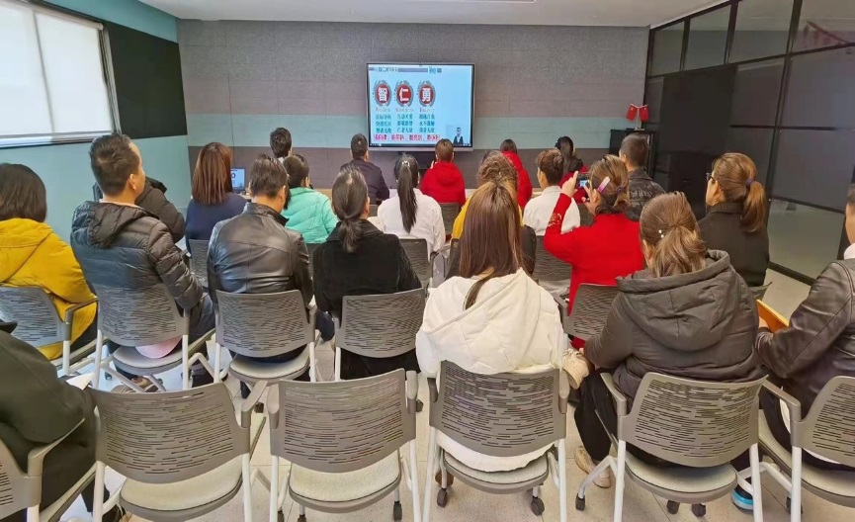
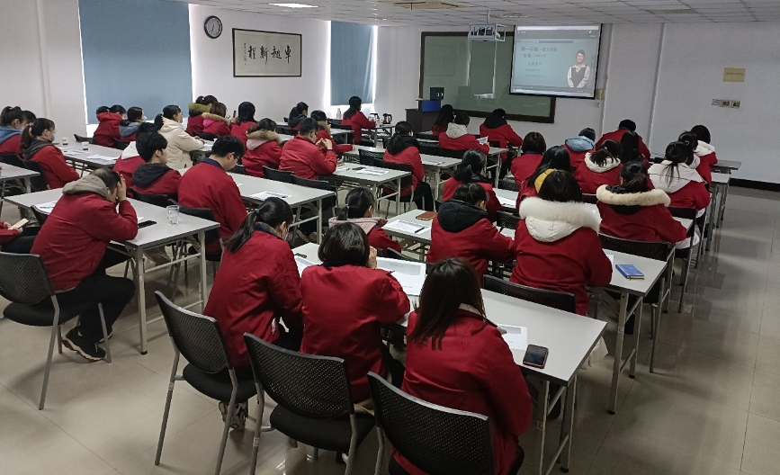
健峰“白金、尊榮會員”
在企業組織集體學員！
正欣消防
禾隆新材料（1）
禾隆新材料（2）
雅戈爾
緯誠
卓新

Slide 16
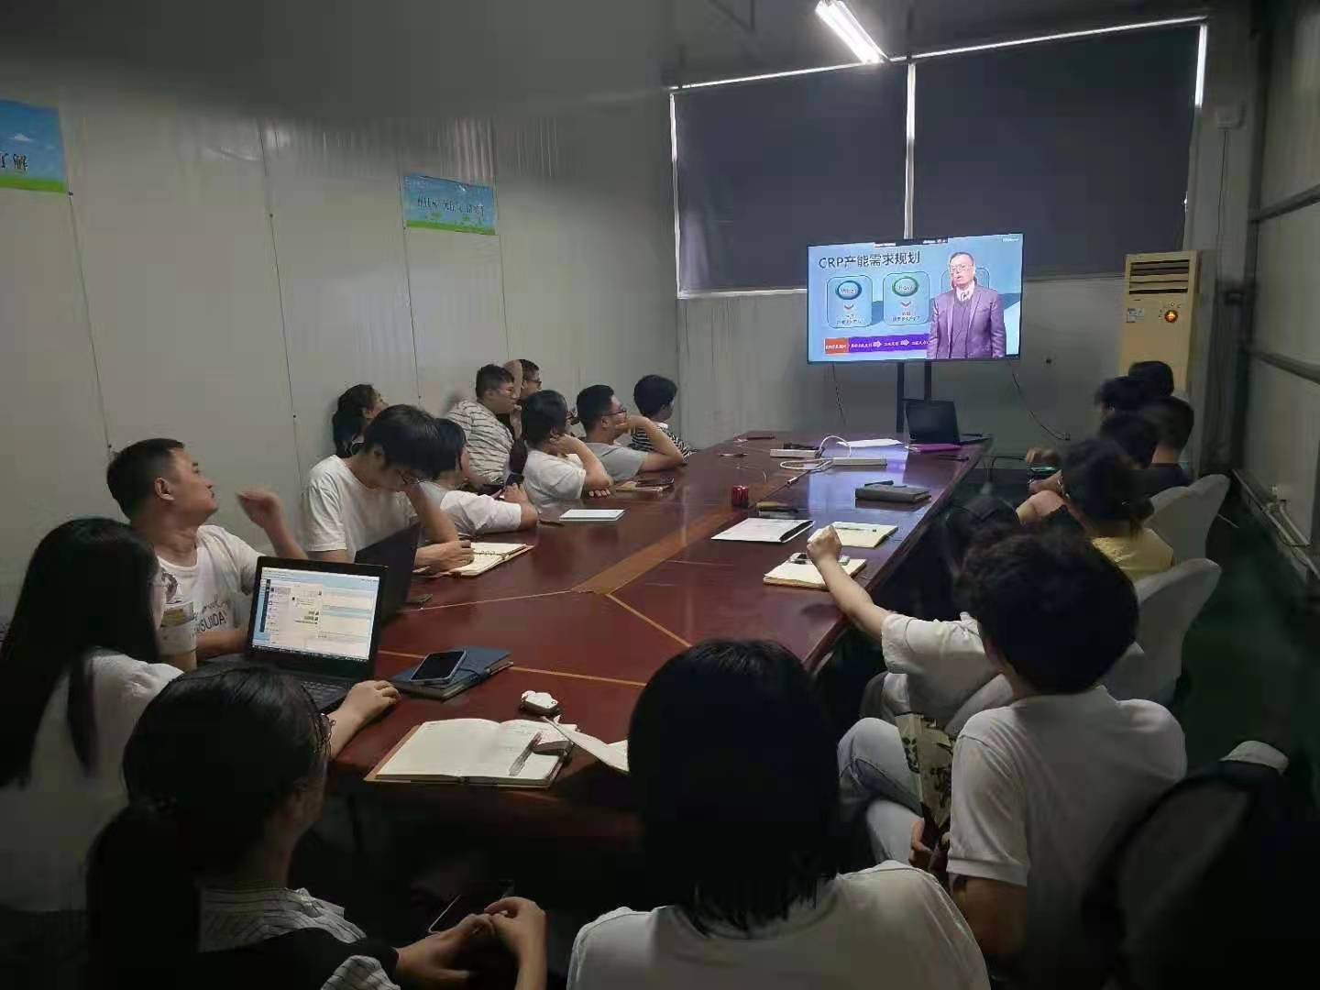
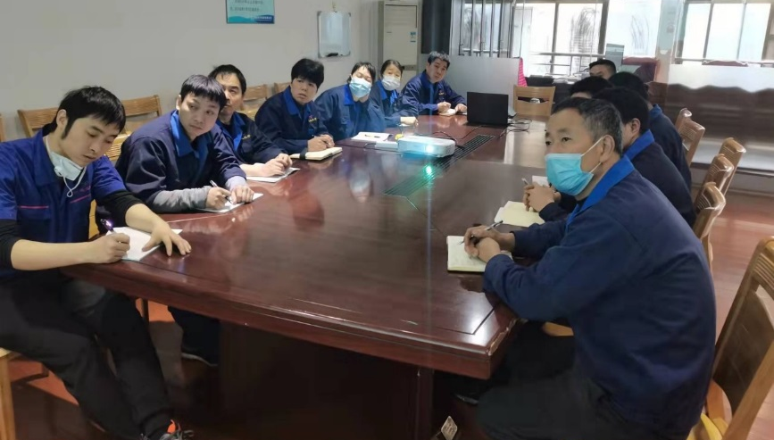
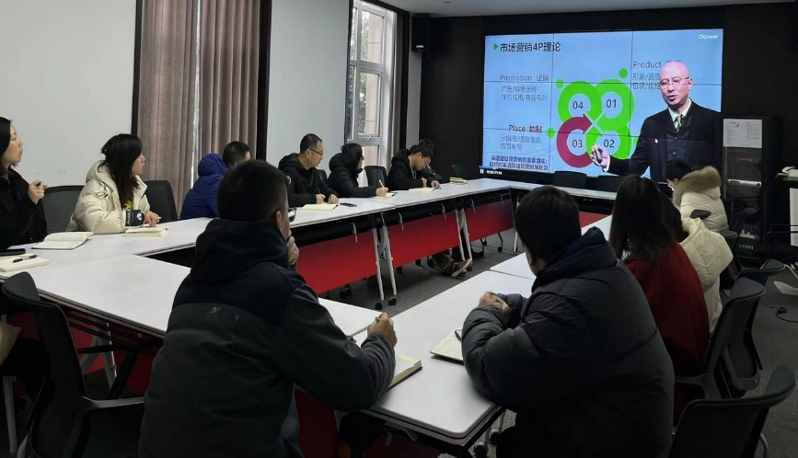
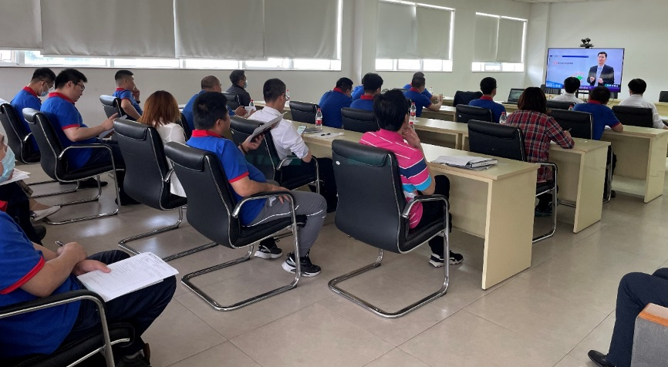
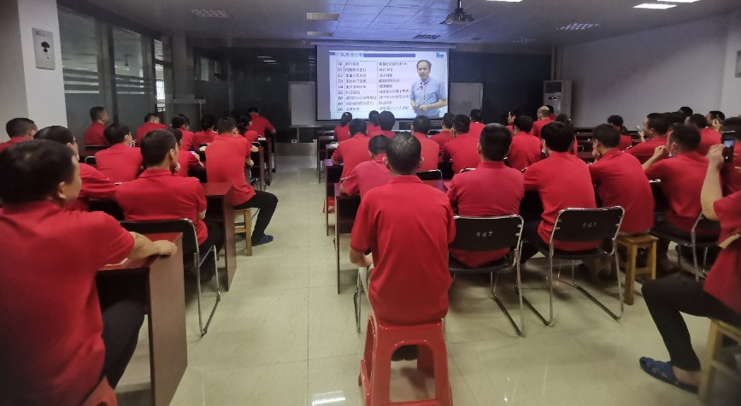
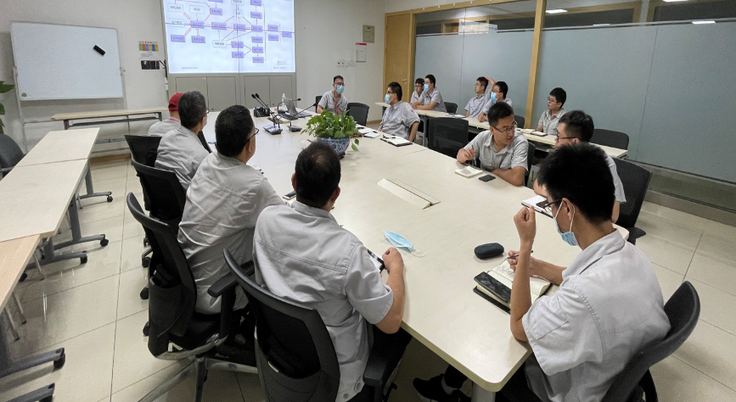
健峰“白金、尊榮會員”
在企業組織集體學員！

Slide 17
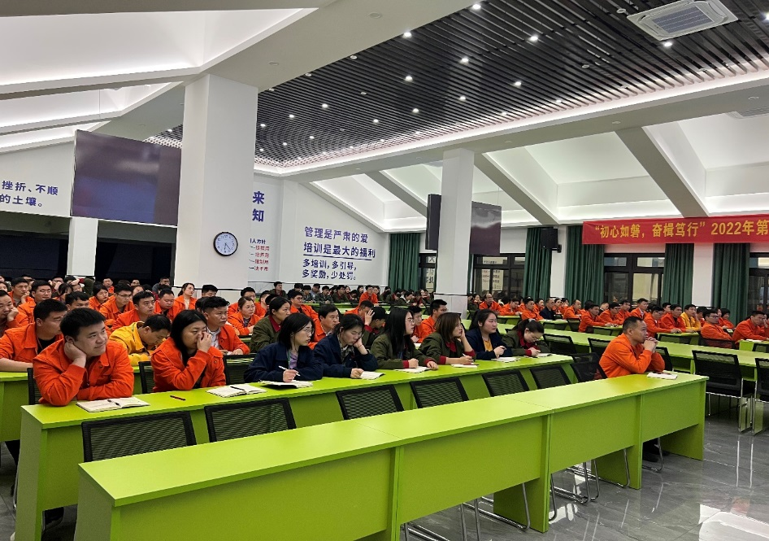
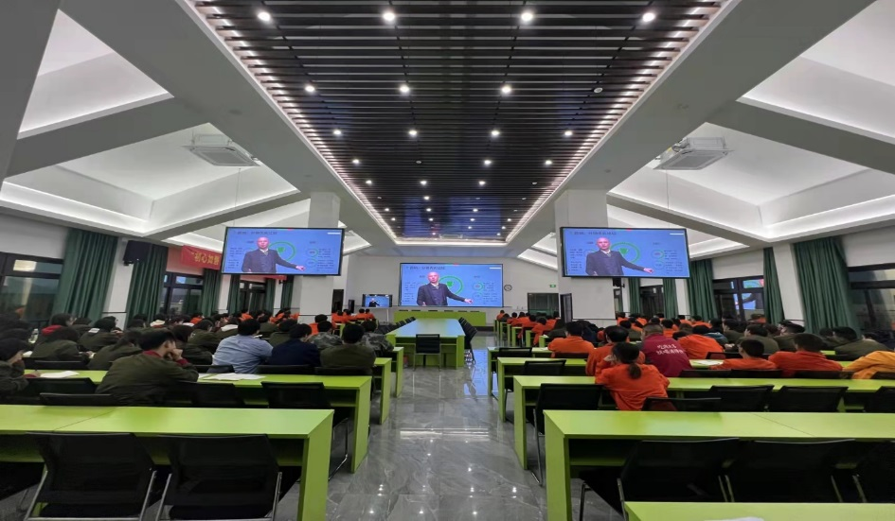
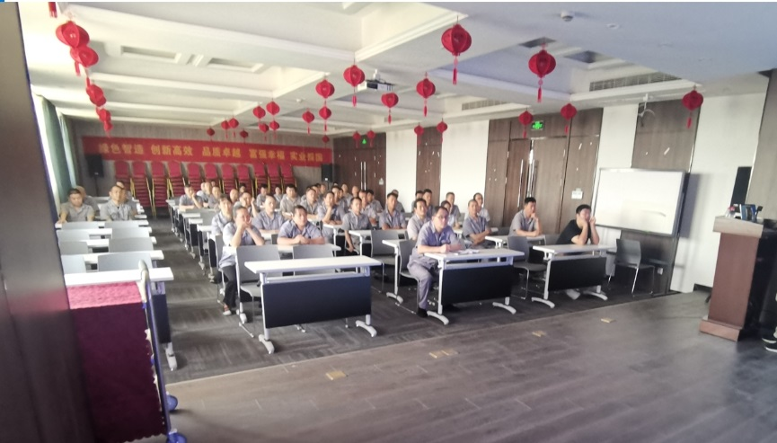
健峰“白金、尊榮會員”
在企業組織集體學員！
巴赫（1）
恒遠
天杰
西子泵業
巴赫（2）

Slide 18
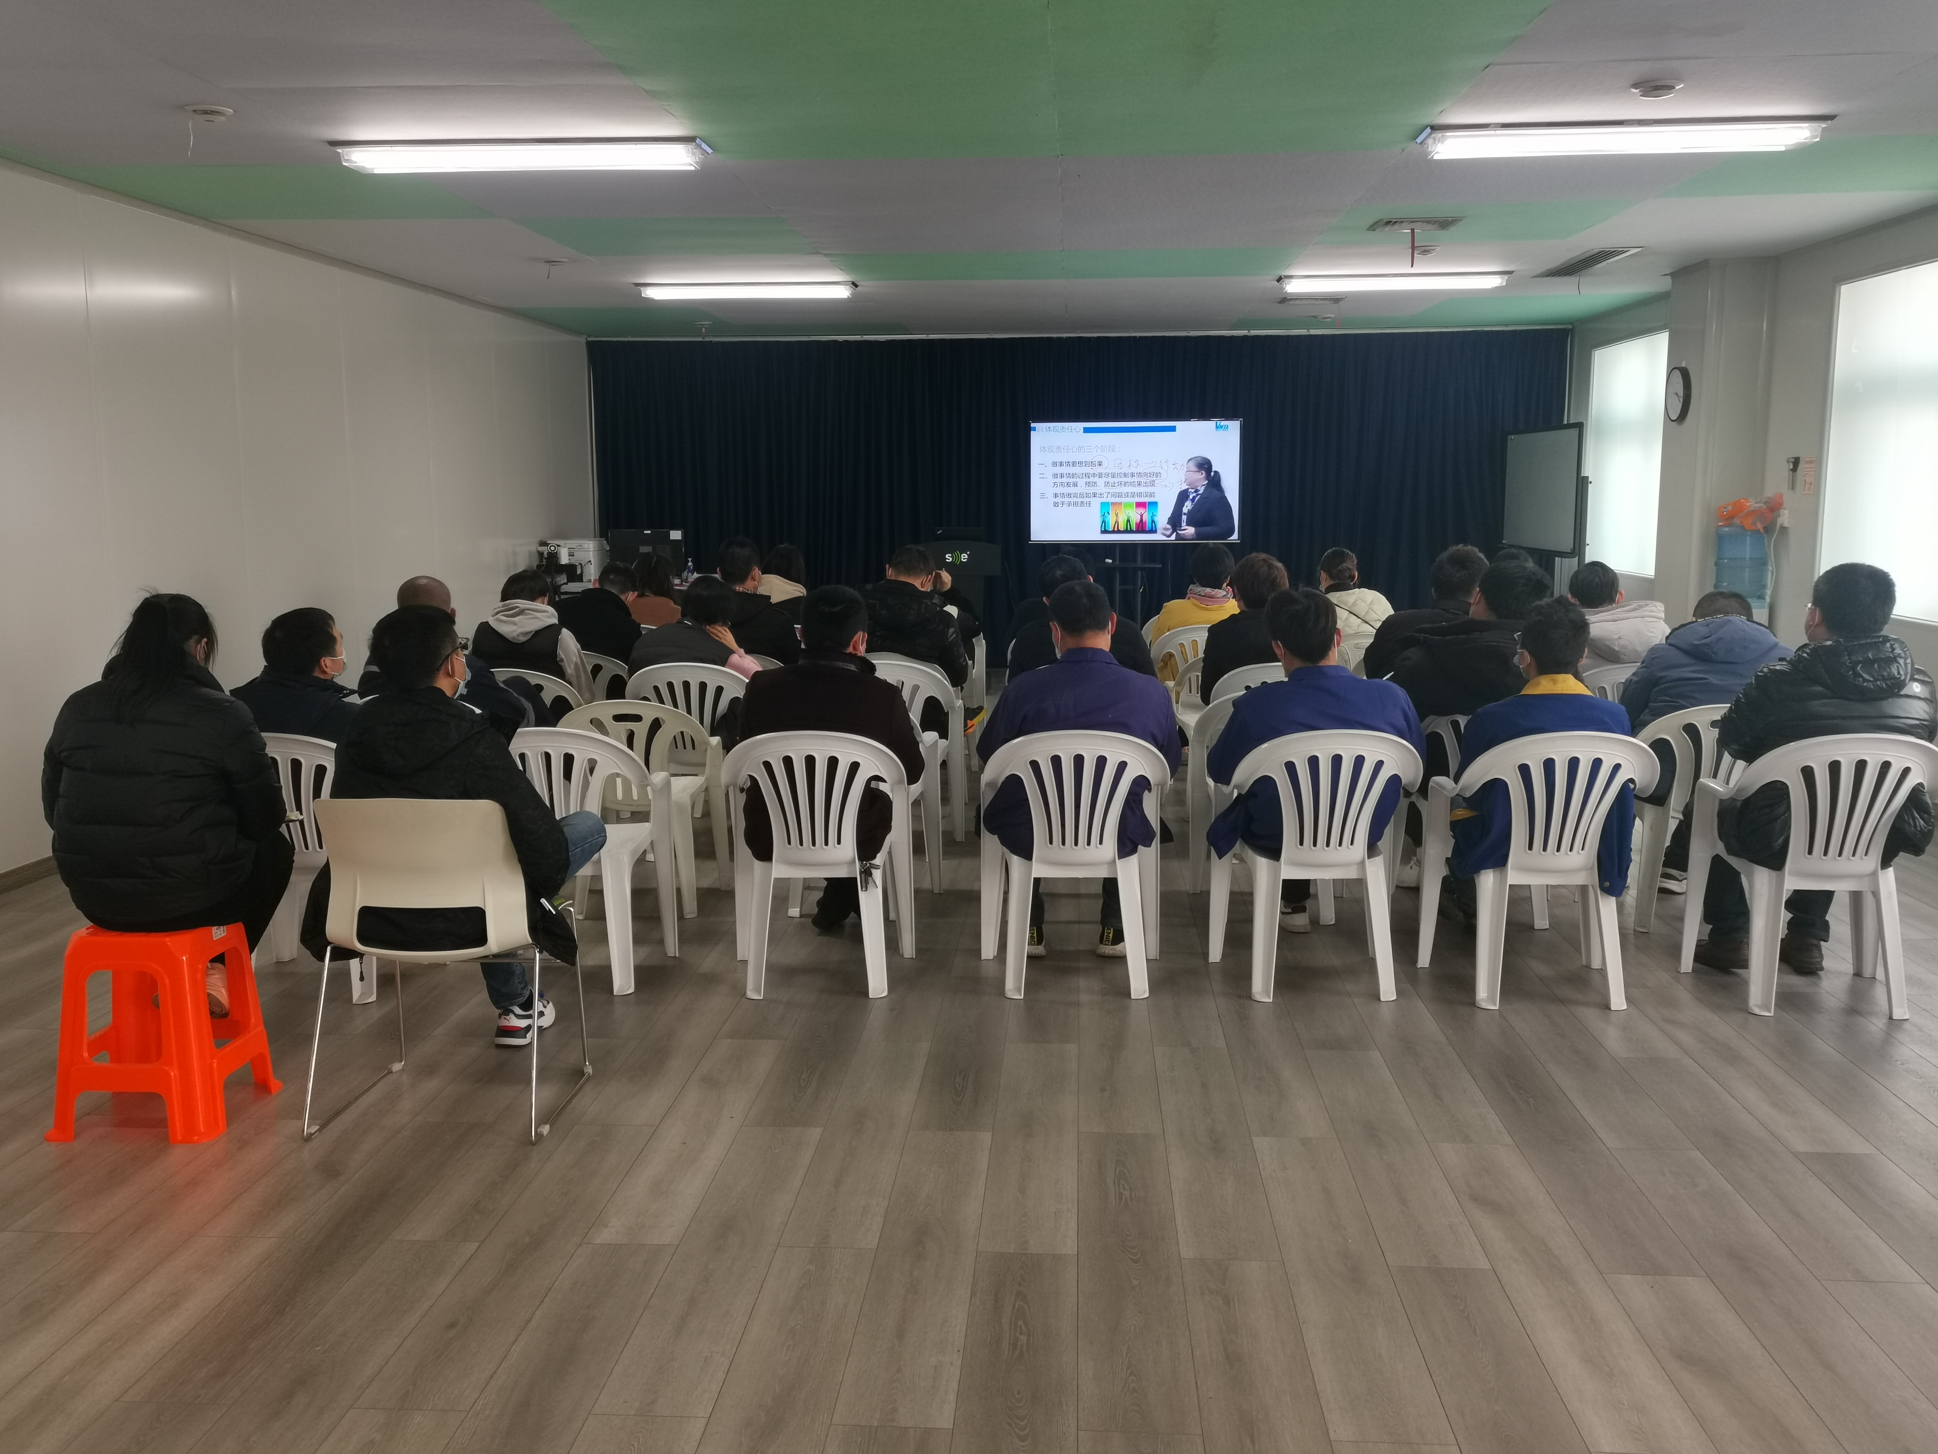
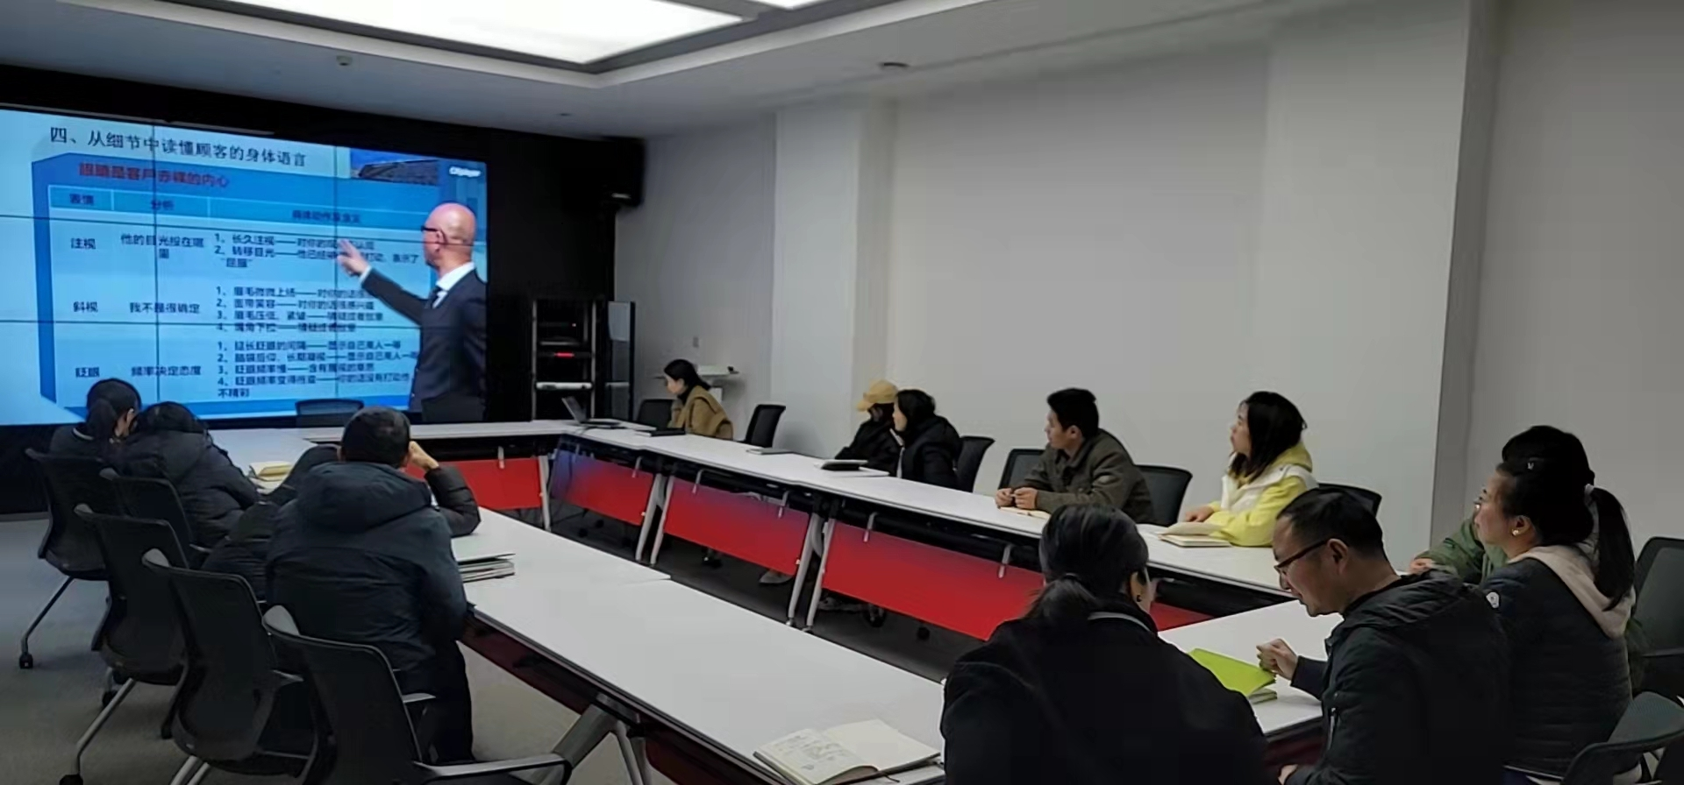
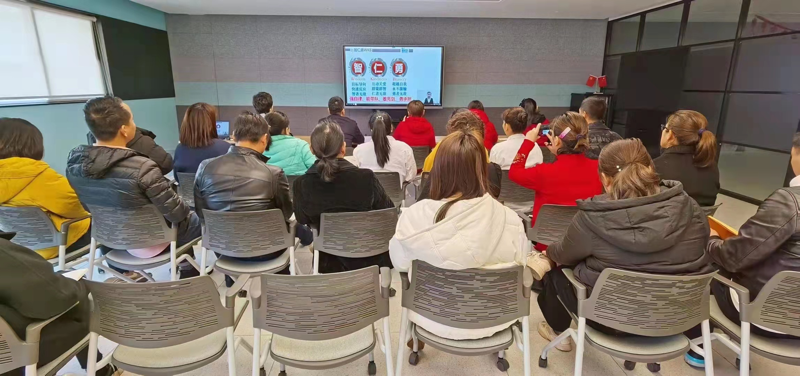
健峰“白金、尊榮會員”
在企業組織集體學員！
經過調查百家以上“白金、尊榮會員企業”結果：
”集體”學習
勝於
“個人”學習!

Slide 19
怎麽取得“健峰雲課程”
健峰雲會員權益與優惠方案！

Slide 20
健峰雲會員權益與優惠說明
簽約9萬，可享受“健峰雲課程+健峰台灣公開班30人次”
雲會員
免費使用“健峰雲課程50堂必修課程”在線學習（合同期限內不限次數）
免費使用“健峰雲課程58堂選修課程”在線學習（合同期限內不限次數）
免費加贈“健峰台灣公開班課程30人次“(價值9萬元)

Slide 21
健峰“線下20餘種”培訓課程，在健峰滾動式開課！
序號 | 課 程 名 稱 | 時數/堂 | 開課日期 |  | 開班 地點
01 | 儀器校正人員訓練 | 6H/1 | 05.17 | 9.06 | 中壢 或 遠距
02 | 活用QC七手法改善問題 | 6H/1 | 05.26
03 | 5WHY分析 | 6H/1 | 06.21 | 11.16
04 | ISO 14001內稽人員訓練 | 6H/1 | 06.17 | 12.16
05 | 採購溝通與談判技巧 | 6H/1 | 6.28
06 | AIAG-VDA FMEA失效模式與效應分析培訓班 | 12H/2 | 6.16~6.17
07 | ISO 45001 內稽人員訓練 | 6H/1 | 07.06
08 | 落實5S活動，做好現場管理 | 6H/1 | 07.29
09 | VDA6.3(2016)過程稽核人員培訓班 | 12H/2 | 07.12~07.13
10 | 班組長建設 | 6H/1 | 08.12
11 | 生產流程優化 | 6H/1 | 08.18
12 | 邁向零不良的製程管制實務-SPC | 6H/1 | 08.24
13 | 新QC七大手法活用 | 6H/1 | 08.30
14 | 倉儲物料管理 | 6H/1 | 09.22
15 | 問題解決型及課題達成型QC-STORY之應用 | 6H/1 | 09.15
16 | 簡報技巧 | 6H/1 | 09.28
17 | 看板與目視化管理 | 6H/1 | 10.06
18 | 時間管理與執行力 | 6H/1 | 10.13 |  | 中壢 或 遠距
19 | ISO 9001內稽人員訓練 | 6H/1 | 10.20
20 | 尋找真因七手法 | 6H/1 | 10.27
21 | 8D改善手法運用 | 6H/1 | 11.09
22 | IATF 16949內稽人員訓練 | 6H/1 | 11.23
23 | IE合理化降低成本 | 6H/1 | 12.08
24 | TPM全面生產管理概論 | 6H/1 | 12.22

Slide 22
無論您的企業在哪個階段、健峰都有適合的解决方案！
企業不同發展階段都會 遇到瓶頸點 與 必須突破的重點
國際型企業
組織能力 (制度規範)
人才升級
管理升級
戰略轉型或升級
創業階段
大型企業
中型企業
小型企業
上市融資
兼併收購
研發創新
品牌策略
商業模式創新
供應鏈整合
智能製造
企業文化
股權激勵…
小作坊
方針管理
機能別管理
日常要項管理
信息化管理
自動化管理
數字化管理
精益生産管理
績效管理…
勝任力模型
人才盤點
人才梯隊建設
人才升級…
組織職責與能力
標準化
5S現場管理…
創業者精神
與能力

Slide 23
健峰“培訓支撑‧輔導落地”的雙軌模式
A
P
軟實力+硬實力
軟實力+硬實力
企業願景
經營目標
健峰企管十大學院
管理顧問團
健峰智能科技實踐研究院
專家顧問團
頂層設計
C
卓越
總經理
D
卓越化
人才梯隊賦能建設
指標訂定績效管理
智能化
智能化
戰略方針管理
提升
經理
信息化
ERP＋MES+周邊軟件
輔導
營銷 / IPD
機能別管理
培訓
分布實施
輔導
培訓
自動化
LCIA
部門日常要項管理
/專題改善/品管圈
落地
主任
執行力
精益化
IE+TPS＋TPM
夯實
標準化/班組建設
/現場與目視化管理
班組長
産品化/制度化
實戰型TQM
智能製造

Slide 24
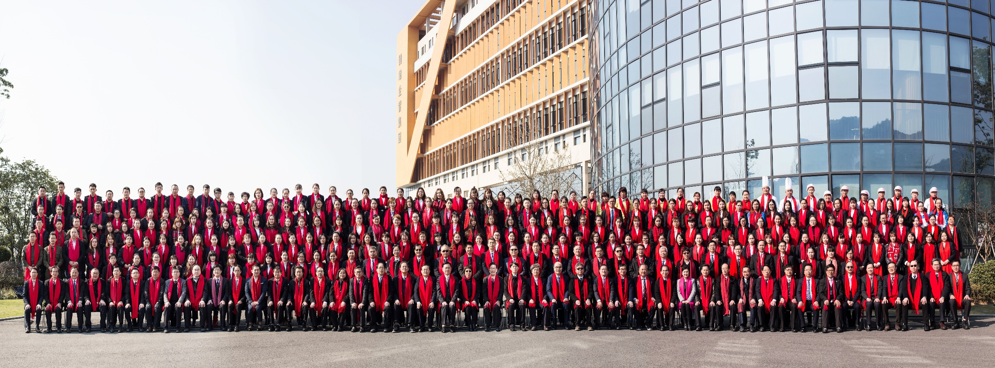
健峰最强後盾服務
“10個”製造業管理學苑
“15家”分公司
“10餘家”合作單位
“100餘位”老師
“500餘位”員工

Slide 25
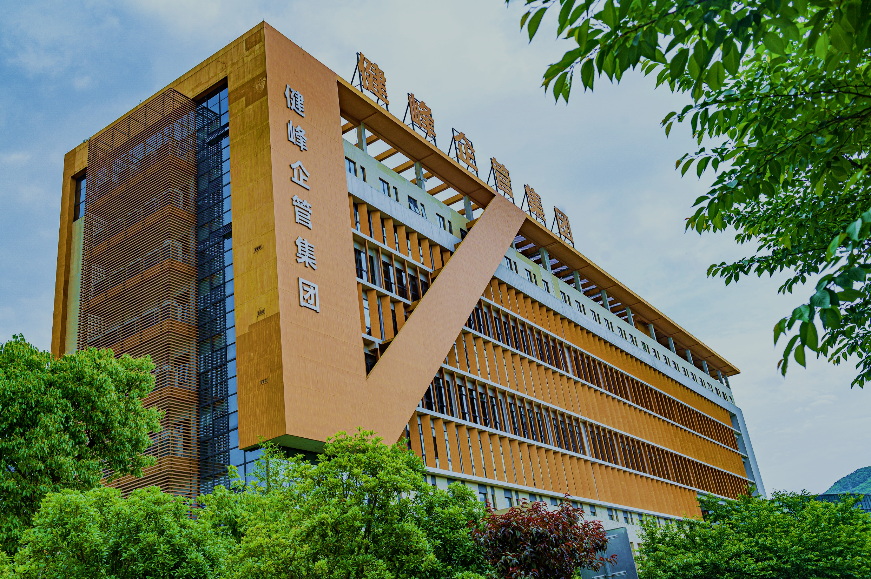
加入健峰~邁向成功~走向巔峰~

